Slide 1
Атомистическая гипотеза строения вещества и ее экспериментальные доказательства
Физика
10 класс
Литовко И.В.
МОАУ СОШ №1 г.Свободного

Slide 2
Механика - …
Механическое движение - …

Slide 3
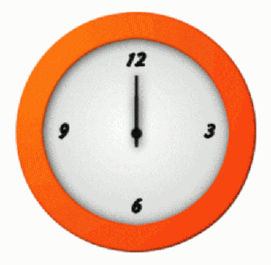
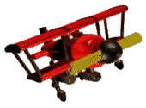
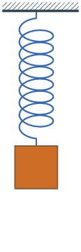


Slide 4
Механика - …
Механическое движение - …
Макроскопические тела - … (с.145)
Тепловое движение - … (с.146)

Slide 5
Молекулярная физика -
раздел физики, в котором изучаются физические свойства тел на основе рассмотрения их внутреннего строения.

Slide 6
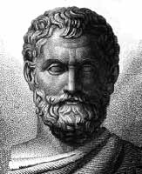
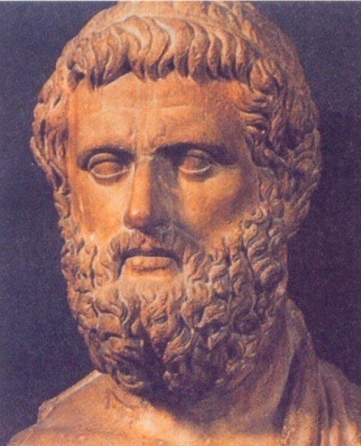
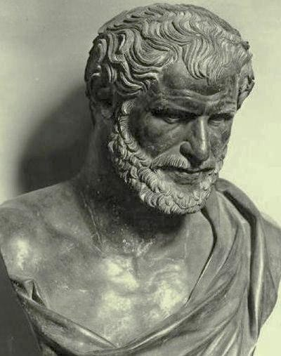
Фалес Милетский
«Вода – первоначало всех вещей»
Анаксимен
«Первоначало всего сущего – воздух»
Гераклит
«Первичная форма вещества – огонь»

Slide 7
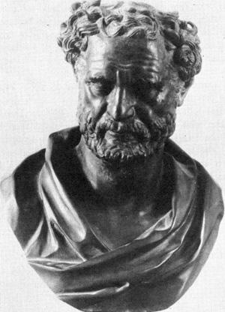
Демокрит
«Все состоит из атомов. Вещи отличаются друг от друга атомами, из которых состоят, их порядком и положением…»
(около 2500 лет назад)

Slide 8
Молекулярно-кинетическая теория (МКТ) -
учение о строении и свойствах вещества, использующее представление о существовании атомов и молекул как наименьших частицах вещества.

Slide 9
Основные положения МКТ:
Вещество состоит из частиц
Частицы беспорядочно движутся
Частицы взаимодействуют друг с другом

Slide 10
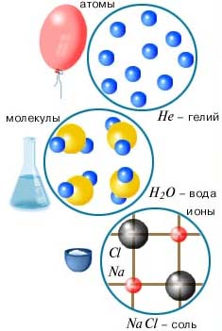
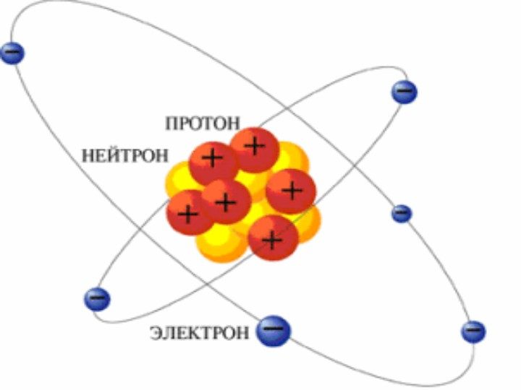
Частицы вещества

Slide 11
Частицы вещества
Существуют самостоятельно
Сохраняют химические свойства
У одного и того же вещества одинаковы
Между частицами вещества промежутки

Slide 12
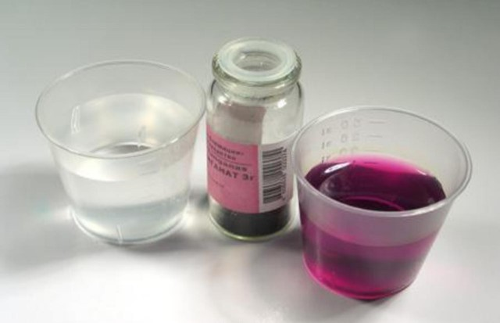
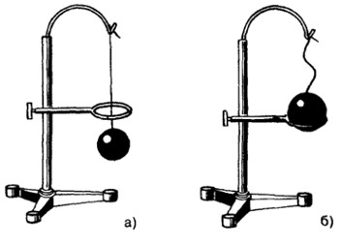
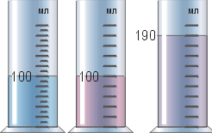
Доказательства существования частиц:
Дробимость
Растворимость
Смешивание веществ
Пахучесть
Сжатие и растяжение тел
Изменение объема тел
при нагревании (охлаждении)

Slide 13
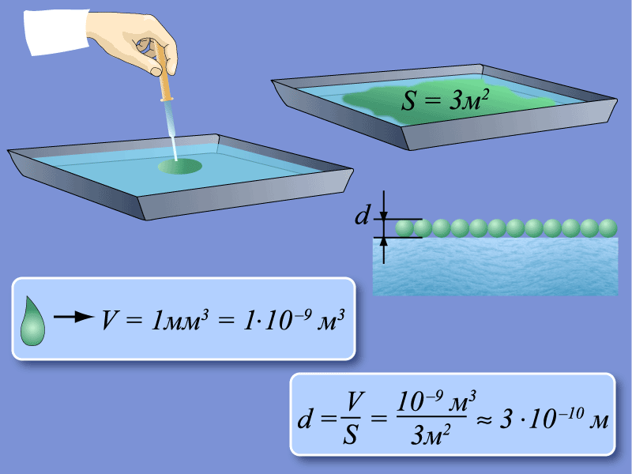
Способы определения размеров частиц:
1. Пленочный метод

Slide 14
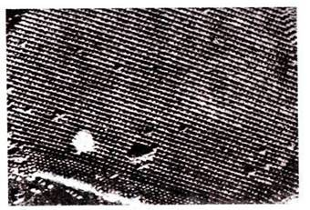
Способы определения размеров частиц:
2. С помощью электронного (ионного) микроскопа

Slide 15
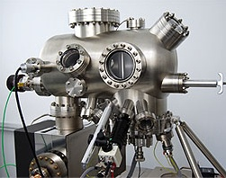
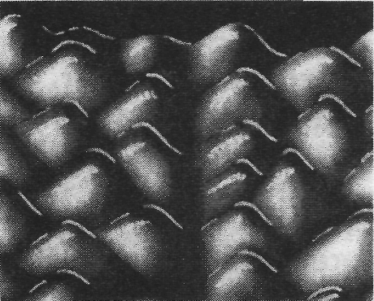
Способы определения размеров частиц:
3. С помощью туннельного микроскопа

Slide 16
Размер атома

Slide 17
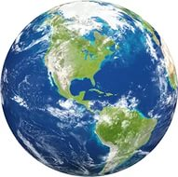

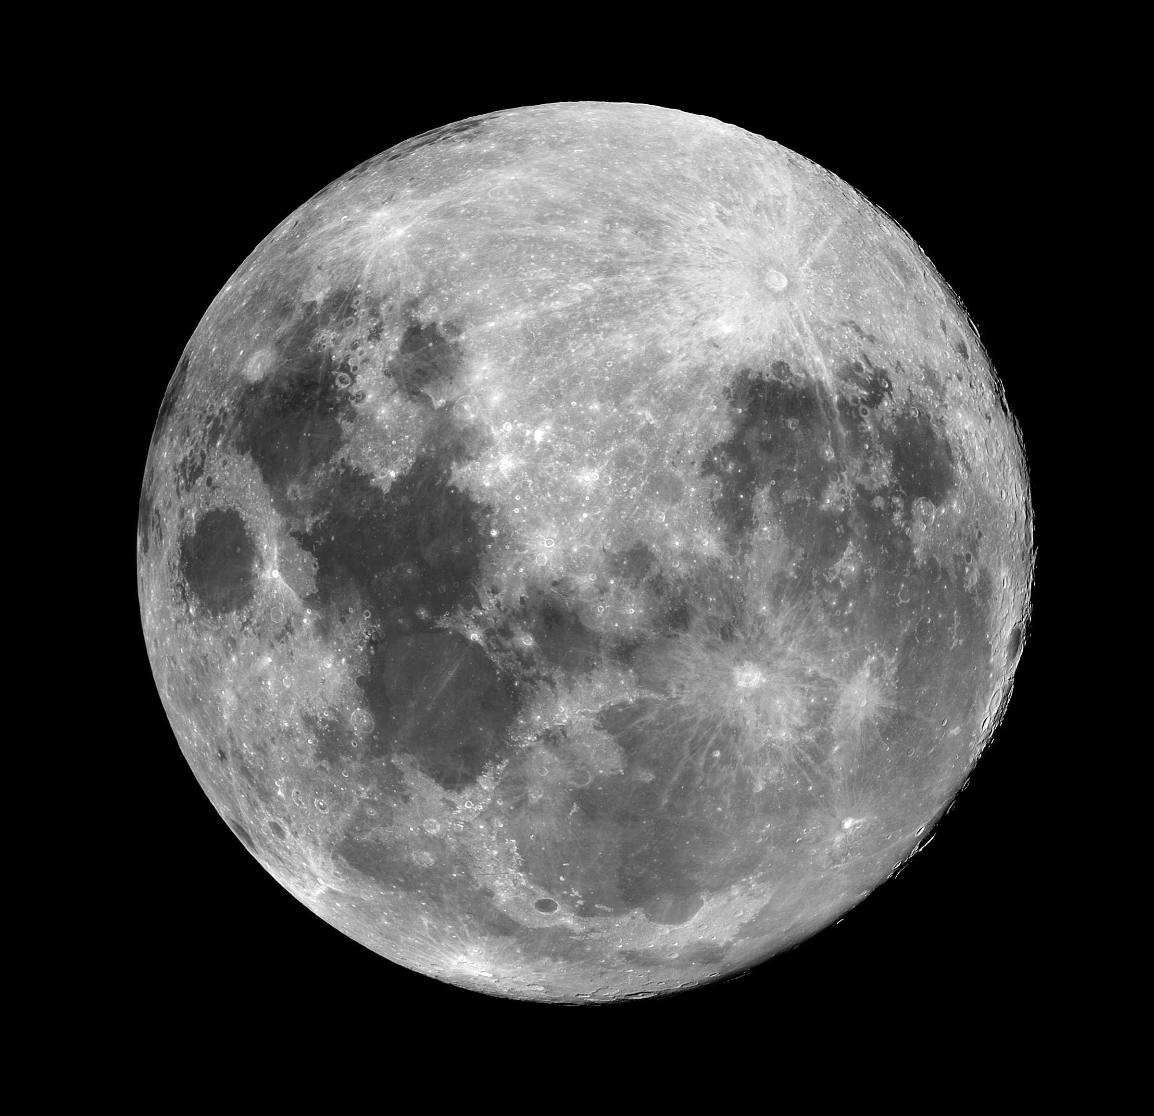
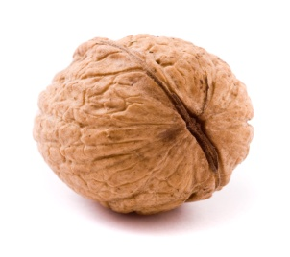
Молекула воды - -
Атом железа - -

